Slide 1
传输层和高层协议
传输层
  传输服务和服务质量
  协议操作
  寻址
  连接建立
  Internet传输层协议TCP

Slide 2
传输层和高层协议
实时传输协议
  实时应用和RSVP
  实时协议RTP
远程过程调用RPC
  RPC基本操作
  RPC实例
应用层

Slide 3
传输服务和服务质量
传输层是OSI第四层，整个网络体系的核心，主要职责是在源计算机和目的计算机之间提供可靠的、经济的数据传送服务，而且独立于所使用的物理网络。
对于某些特殊应用，传输层协议也提供高效的但不可靠的数据传送服务。
  传输层使用网络层提供的服务，同时通过传输协议完成传输层的功能。
  使用传输服务的实体可以是会话实体或应用实体。

Slide 4
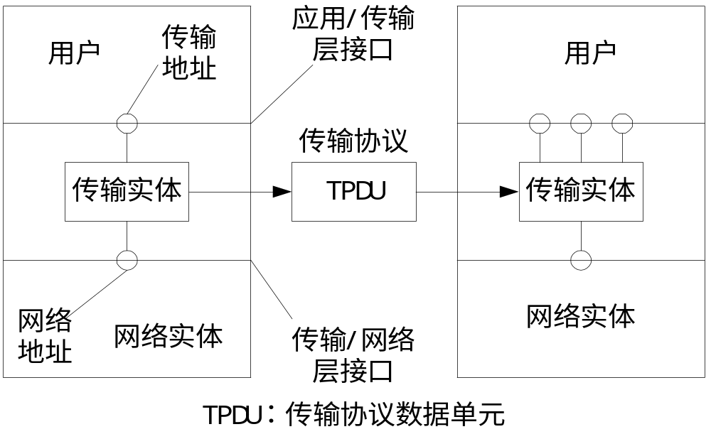
传输服务和服务质量
  完成传输层功能的硬件或软件称为传输实体

Slide 5
传输服务和服务质量
传输层提供的服务
  两种服务：面向连接和无连接的传输服务。
  面向连接的传输服务是一种可靠的服务，整个连接生存期包括连接建立、数据传输和连接释放；与面向连接网络服务类似。
  无连接传输服务与无连接网络服务相类似。

Slide 6
传输服务和服务质量
设置传输层的原因：
  用户不能对通信子网加以控制，无法采用更优的通信处理机来解决网络层服务质量的问题；
  不能通过改进数据链路层的纠错能力来改善；
  解决问题的唯一可能办法是在网络层之上增加一层传输层。

Slide 7
传输服务和服务质量
设置传输层的好处：
  传输服务比网络服务更可靠，分组丢失、残缺甚至网络复位都可以检测到，并采取相应的措施。
  传输层独立于网络服务，可以采用一个标准的原语集作为传输服务，而网络服务则取决于不同的网络，可能有很大的不同。
  提供更高质量的信息传输能力。

Slide 8
传输服务和服务质量
传输实体
  也称为传输服务提供者，使用传输服务的用户称为传输服务用户，简称TS用户。传输层用户可以是会话实体，也可以是应用实体。
传输服务原语
  传输层通过传输服务原语向传输层用户提供服务，不同的系统传输服务原语的实现形式可以不同。Unix下通过Socket实现，Windows下使用Winsock

Slide 9
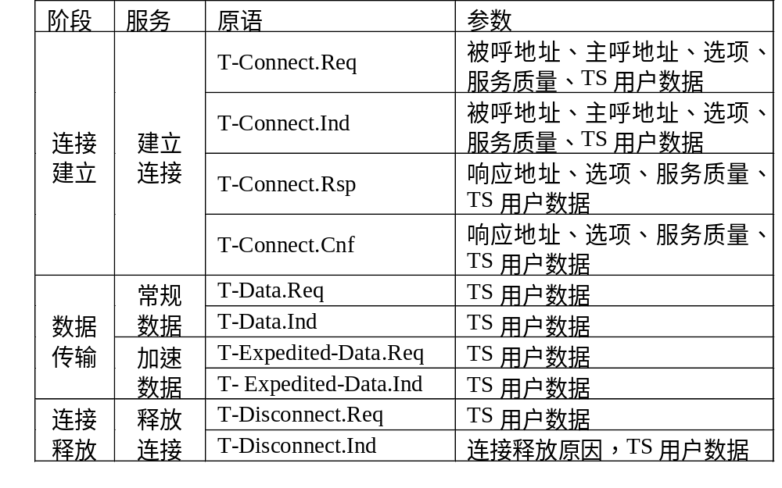
传输服务和服务质量

Slide 10
传输服务和服务质量
传输服务质量QoS
  传输服务质量衡量传输层的总体性能，传输层要弥补网络层服务质量的缺陷。
服务质量参数
  连接建立的延迟、连接建立的失败概率、吞吐量、残留差错率、传输延迟、保护性、优先权、回弹率
  连接建立延迟：开始发出连接建立请求到连接建立证实（成功）之间的时间；

Slide 11
传输服务和服务质量
  连接建立失败概率：在最大延迟时间内，由于某种原因（如网络阻塞、内存不足、内部故障等）而使连接建立失败的可能性；
  吞吐量：一定时间内在一条传输连接上传输的用户数据字节数；
  传输延迟：传输用户数据开始到数据被接收方接收到为止的时间；（可以有两个方向的传输延迟）
  残留差错率：传输连接上错误的数据传输量占全部传输数据量的比例；

Slide 12
传输服务和服务质量
  保护性：提供安全数据传输的一种能力，安全数据传输包括防止非法数据截取、修改；
  优先权：某些传输连接比其他传输连接更重要，从而保证数据优先传输的能力，而且一旦发生网络阻塞，具有高优先权的传输连接首先获得网络资源；
  回弹率：由于某种原因（如内部故障、网络阻塞等）而自发终止传输连接的可能性。

Slide 13
协议操作
传输协议数据单元TPDU
  传输协议是传输层的核心，两个传输实体之间交换的信息是传输协议的一个重要部分，这种信息称为传输协议数据单元TPDU。
其他问题：
  寻址、建立连接、释放连接、流量控制、复用、崩溃恢复等。

Slide 14
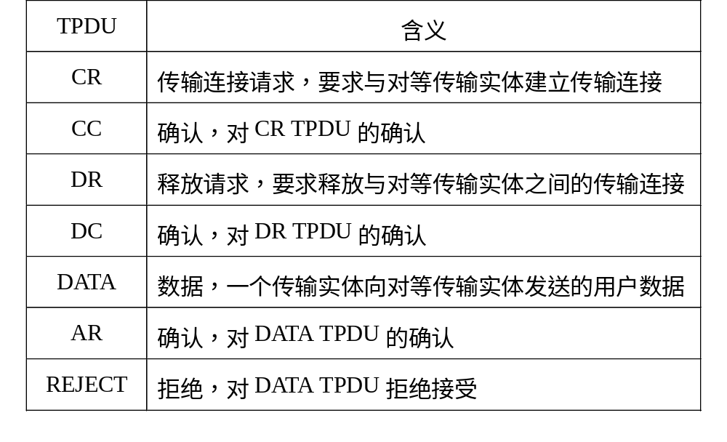
协议操作

Slide 15
寻址
  当一个传输层用户希望与另一个用户建立连接时，必须说明是与哪个具体的远端用户相连，常用的方式是定义传输服务访问点TSAP
  在TCP协议中，采用端口号的方法，IP地址和端口号结合相当于一个TSAP，唯一标识一个应用进程

Slide 16
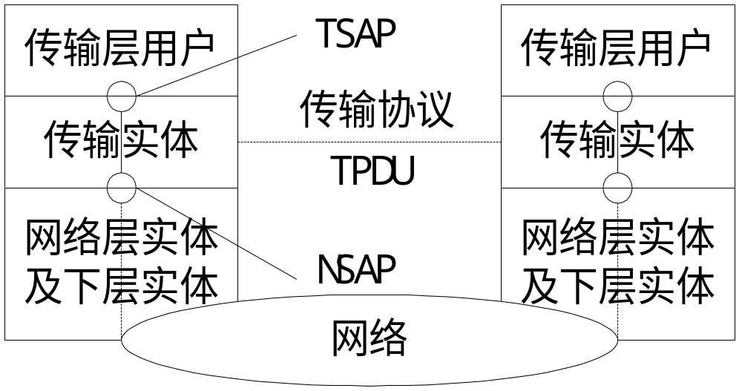
寻址

Slide 17
寻址
寻址示例
  假设机器B上一个时间服务进程向网络提供时间服务，机器A上进程需要当前时间；
  机器B上时间进程在端口TASP2上等待传输连接请求
  A上应用进程向B的端口TASP2发出传输连接请求，指明自己的端口和网络地址TSAP1，表示A的进程与B的时间服务进程之间建立传输连接；

Slide 18
寻址
  如果连到TSAP2端口的时间服务进程同意，就向B确认连接；
  A的传输实体向其应用进程发出连接证实，表示传输连接已经建立成功。
  A的应用进程发出询问时间的请求；
  B的时间服务进程在传输连接上传递时间信息；
  A的应用进程收到时间后释放传输连接。

Slide 19
连接建立
网络连接服务分类
  A型网络服务：具有可接受的残留差错率和可接受的被告知的差错率的网络连接，即完美的网络服务
  B型网络服务：具有可接受的残留差错率和不可接受的被告知的差错率的网络连接，即完美的分组递交，若故障发生时，网络层则通过相应的网络服务报告故障的发生；

Slide 20
连接建立
  C型网络服务：具有不可接受的残留差错率的网络连接，即网络连接是不可靠的，可能丢失（或有重复）分组。
  A型质量最高，分组的丢失、重复等情况可以忽略。一般而言，A型服务的公用广域网几乎没有；
  其次为B型网络服务质量，X.25即为B型，丢失的分组可以忽略，但需要传输层来解决；
  C型网络服务质量最差，如广域网、无线分组网、IP网等

Slide 21
连接建立
A型网络服务上的传输协议
  A型网络服务提供可靠的网络服务，可分为三种：
    可靠、顺序、信息长度任意的网络服务；
    可靠、无序、信息长度任意的网络服务；
    可靠、无序、信息长度不能超过最大长度的网络服务。

Slide 22
连接建立
（1）可靠的顺序网络服务
  网络服务接受任意长度的信息，百分之百地可靠，并且顺序传递数据到目的地。需要解决三个问题：复用、流量控制、连接建立和终止。
复用：
  对于传输服务，多个用户使用通一个传输协议，通过TSAP加以区分，即实现传输协议的复用；
  对于网络服务，多条传输连接复用一条网络连接；一条传输连接使用多条网络连接，即传输实体复用

Slide 23
连接建立
流量控制
  有两种类型：层内流量控制和层间流量控制。
  层内流量控制也称为对等流量控制，是指同一层内实体之间的流量控制；
  层间流量控制是指不同层实体之间的流量控制。

Slide 24
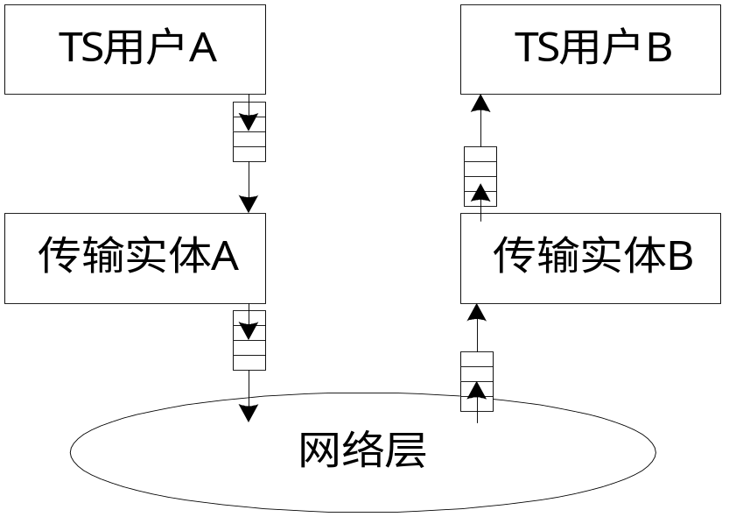
连接建立
  对等流量控制的目的是为了限制数据的发送速度
  接收方用户可能跟不上数据流；
  接收方传输实体可能跟不上TPDU流。
  可能使传输实体的数据缓冲区溢出。

Slide 25
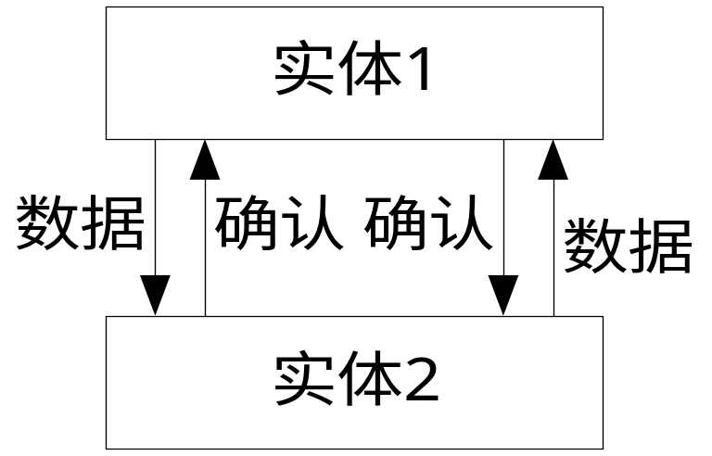
连接建立
层间流量控制
    层间流量控制的出发点是一层实体向另一层实体发出信息时，必须得到实体的同意，即实现两个层次间的流量控制。

Slide 26
连接建立
（2）可靠的无序网络服务
    网络服务百分之百可靠，数据长度任意，但可能有失序情况发生，即数据收到的次序与发送的次序可能不同。
    首先，TPDU序号不仅用来实现流量控制，还要实现TPDU的重新排序；
    其次，控制TPDU也需要序号，如果没有，则可能发生差错。

Slide 27
连接建立
（3）可靠的有限长网络服务
    网络服务不能接受任意长度数据，即TPDU长度不能超过某一个最大值。
    如果用户要求发送的数据块超长，必须分割成若干较小的段，分别发送；接收方再将这些段组装成块，交给用户。
    需要定义块结束标志EOT。

Slide 28
连接建立
B型网络服务上的传输协议
    数据传输可靠（可能不按顺序），但可能有网络故障，即可能丢失TPDU，这种丢失会向传输实体报告。
    任何情况下，传输实体必须能从数据丢失或者网络连接断开中得到恢复。
    序号是有效的手段，正常情况下，TPDU不需要确认，流量控制时使用序号。

Slide 29
连接建立
C型网络服务上的传输协议
    网络服务是不可靠的，不仅可能有数据丢失、失序，而且可能有网络复位、连接断开等，因此，相应的传输实体是最复杂和最困难的。
    需要解决的问题：重传策略、重复检测、流量控制、连接建立、连接释放、崩溃恢复。

Slide 30
Internet传输层协议TCP
  Internet传输层协议
    Internet传输层协议有两个，一个是传输控制协议TCP，另一个是用户数据报协议UDP。
    TCP是面向连接的，UDP是无连接的，所使用的网络层协议是IP。
    IP是无连接的网络协议，提供的是不可靠的网络服务，即C类网络服务。

Slide 31
Internet传输层协议TCP
TCP协议
    主要作用是在不可靠的网络服务上提供端到端的可靠字节流。
    TCP最初是在Unix下实现的，其服务方式为：首先，通过端口号的方式区别TCP的用户；其次，所有TCP服务都是通过套接字Socket完成的。

Slide 32
Internet传输层协议TCP
    所有TCP连接都是全双工和点对点的。
      TCP连接的两端都可以发送和接收数据；
      TCP连接有两个用户，不支持广播和多播。
    TCP是面向字节流的，即用户数据没有边界，因此，必须在发送方和接收方有一些约定。
    TCP实体有时在接收TCP用户数据后可能并马上发送这些数据。

Slide 33
Internet传输层协议TCP
    TCP提供紧急数据功能，即如果用户需要发送比较重要而且紧急的数据，如控制信息，用户可以设置URGENT标志，TCP实体收到后马上以最高优先级发送这些数据。
    TCP协议中，通信双方通过段来交换数据。一个TCP段由20个字节的头部、可选部分和用户数据组成
    TCP协议采用信用量方式实现流量控制。

Slide 34
Internet传输层协议TCP
用户数据报协议UDP
    另一个Internet传输层协议，是无连接的传输服务。
    UDP直接在IP协议上运行，不提供诸如差错恢复等附加功能；
    提供端口机制供UDP用户使用。

Slide 35
实时应用和RSVP
在分组交换网上开展实时应用的原因
    基础设施已经存在，利用现有网络传递实时信息是可能的；
    全能（All-in-one）网络上运行全能应用使得混合型的网络通信成为可能；
    与把数据和实时网络分离的专用网络相比，混合型网络更经济和易于管理。

Slide 36
实时应用和RSVP
实时应用的条件是足够的带宽。
    LAN有充分和便宜的带宽，WAN的带宽也比较经济。
    数据网络传输中的时间延迟—颤动(jitter)会影响实时应用。
    回放器(playback)软件通过设立缓冲，将数据存放在缓冲区中，然后在一定的回放点播放有关的内容。如视频回放的vic，音频回放的vat等。

Slide 37
实时应用和RSVP
颤动和丢包的原因
    Internet部分线路通常负载很重，带宽拥塞，导致颤动和丢包。
    实时应用造成网络拥塞；
    网络拥塞对实时应用影响十分巨大，时间的延迟往往会造成实时数据的过时，使实时应用的质量低下。
    为了解决拥塞，采用适应性编码机制在拥塞时提供相当级别的服务质量。

Slide 38
实时应用和RSVP
    IETF综合服务工作组开发的增强型的Internet服务模型，包含最优服务和实时服务，并与资源预约协议（RSVP）相结合，实现了在Internet上的实时应用的一个解决方案。
    如果最优服务不能满意，用户可以预约；如果在路径上有足够预约的资源，预约可以接受，用户获得足够的带宽；否则将被拒绝。

Slide 39
实时应用和RSVP
    为了实现预约，有关路径上的路由器必须能识别最优流和预约流。
    预约是需要代价的，预约的设立、管理和执行需要带宽和计算能力。
      预约管理根据不同流的预约数而趋于复杂，路由器记录各流的状态也是一个问题；
      同时执行大量的流也是一个问题，路由器的处理能力将倍受考验。

Slide 40
实时协议RTP
TCP和UDP协议的实时应用
    TCP在两个进程之间提供可靠的信息传输，是面向连接的协议，不能提供广播和多播。
    UDP提供无连接、不可靠的数据报服务。
    将UDP用于实时应用，需要增加功能。
    通常在UDP上运行RTP，并把RTP作为传输层协议的一个部分。

Slide 41
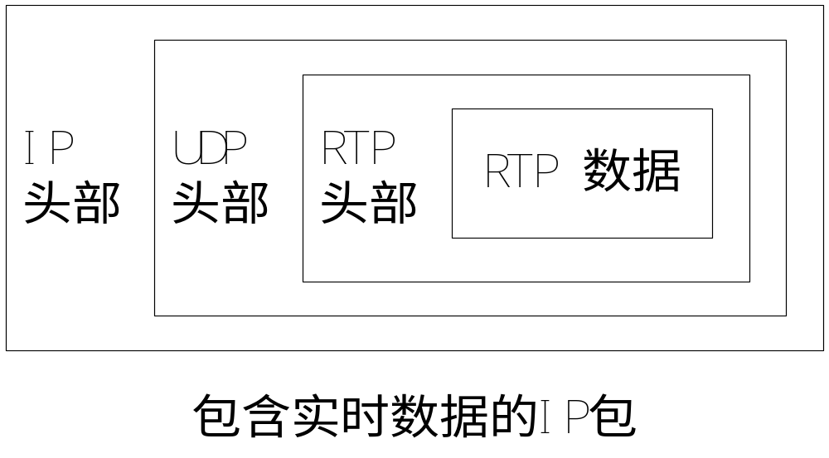
实时协议RTP

Slide 42
实时协议RTP
RTP提供的服务有：
    时间戳：时间信息是RTP头部的最重要信息，发送时对每个信息包打上时间戳，所打时间是数据在编码开始时的时间，接收者则利用时间戳来重新构造这个数据的时间顺序
    顺序号：用来处理失序的数据包和丢失的数据包。
    用户数据标识：标识了用户数据的格式，并指定所使用的编码方案和压缩方案。

Slide 43
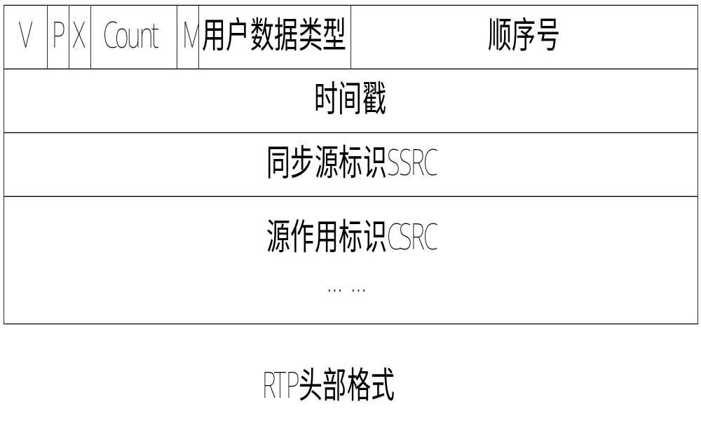
实时协议RTP

Slide 44
实时协议RTP
实时控制协议RTCP
    RTP的功能通过RTCP协议得到增强，主要目的是提供对数据分发质量反馈信息。应用系统可以用这个信息来适应不同的网络环境。
    RTP的另一个作用是当参与者内部标识发生变化时仍然能够追踪参与者。

Slide 45
RPC基本操作
远程过程调用RPC
    为一个进程提供访问处于其他计算机上进程服务的能力。
    RPC是一种客户机/服务器性质的服务，一个客户机进程可以执行另一台计算机上的进程，向这个进程提供数据，获取这个进程运行的结果等。

Slide 46
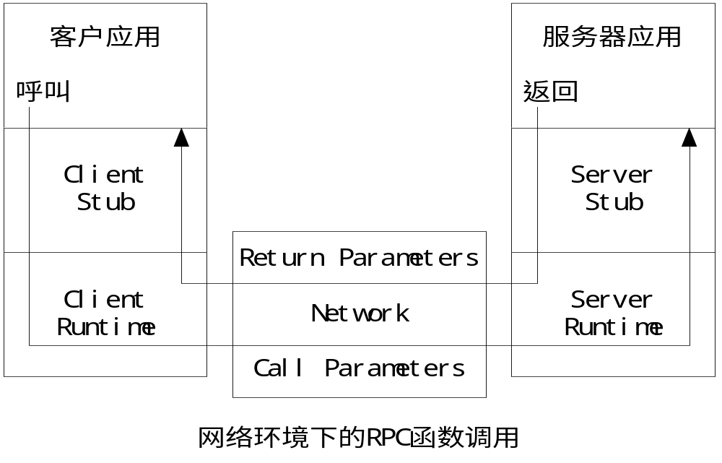
RPC基本操作

Slide 47
RPC基本操作
RPC的调用过程：
    客户应用向客户桩程序（stub）发出常规的函数调用，客户桩程序接收有关参数；
    客户桩程序把输入参数的数据转换成一种标准的公共数据表达式，组成一个包含该输入参数的数据块，调用客户运行时程序；
    客户运行时程序把有关数据块发送给服务端的运行时程序；

Slide 48
RPC基本操作
    服务器端运行时程序向服务器桩程序发出一个调用，传递有关参数；
    服务器桩程序把有关参数转换成本地的数据表达形式，并向服务器应用发出调用；
    服务器应用按照有关约定处理接收到的信息
调用的过程为：
    客户应用—客户桩程序—客户运行时程序—服务器运行时程序—服务器桩程序——服务器应用

Slide 49
RPC基本操作
    当服务器处理完成后，就向调用方返回有关的处理结果数据，整个过程与调用过程相反：
    服务器应用—服务器桩程序—服务器运行时程序—客户运行时程序—客户桩程序—客户应用程序。
    服务器桩和客户桩程序都具有转换的功能，解决两台计算机上对一些数据的不同表示。

Slide 50
RPC实例
    当前两个最常用的RPC系统是ONC/RPC和DEC/RPC。
ONC(开放网络计算)/RPC
    也称为Sun/RPC，由Sun公司开发的最早的商用RPC软件之一。NFS（网络文件系统）正是基于ONC/RPC。
    ONC/RPC支持的传输协议是TCP和UDP。

Slide 51
RPC实例
    ONC/RPC使用XDR（外部数据表示法）协议来实现异种计算机之间的数据传输，使用单一的格式来传递数据。
    ONC/RPC的安全性通过NIS+（网络信息服务）来实现，NIS+提供授权和鉴别功能，在名字空间内，每一个对象都指定它能接收的对象以及从什么对象接收等
    ONC/RPC信息传递可靠性由下层协议来保证

Slide 52
RPC实例
    ONC/RPC的鉴别级别有三级：
      无安全性；
      传统进程许可机制：提供uid、gid、补充组、机器名等；
      提供表示验证机制：基于DES加密密钥发布技术。
    ONC/RPC使用NIS+处理全局名字服务，把一个服务和它的名字、所在域等联系起来。

Slide 53
RPC实例
DEC(分布式计算环境)/RPC
    由开放软件基金开发的，是CORBA一个可选协议，是COM所使用的一个协议
    DEC/RPC支持的传输协议是TCP、UDP和DECNET
    DEC/RPC保证信息的传递，且与具体传输协议无关
    DEC/RPC使用NDR（网络数据简化）协议，共有16种格式，发送者指定所发送的格式，接收者负责数据的解释

Slide 54
RPC实例
    DEC/RPC提供鉴别、授权、访问控制服务，客户机和服务器都能鉴别，授权服务允许一个用户、主机、服务器来决定其他用户、主机、服务器等权限
    DEC/RPC使用一种基于X.500目录服务XDS的全局目录服务，使GDS可以提供服务全球资源的功能，GDS为各种网络服务和计算机提供查名服务等。

Slide 55
RPC实例
RPC特有的故障
    找不到服务器
    丢失到服务器的请求
    丢失服务器给客户机的回答
    服务器和客户机死机等。

Slide 56
文件传送、访问和管理
    应用层包括执行用户需要的实际工作的程序，如文件传输等。
    应用层分为几个子层和元素，如应用服务元素ASE、特殊应用服务元素SASE等。
      ASE包括：联系控制元素ACSE、可靠传输服务元素RTSE、远程操作服务元素ROSE；
      SASE包括：文件传输和管理FTAM、电子文电处理MHS等。

Slide 57
文件传送、访问和管理
  OSI的FTAM由三部分组成：
    虚拟文件存储器定义：为计算机的文件系统定义一个标准的体系结构，包括文件的访问结构、表示结构、传送语法和识别结构。
    文件服务定义：用户对虚拟存储器可以进行的操作和服务。
    文件协议规范：实现文件服务的所有约定，FTAM的文件协议有两个等级，即基本协议和差错恢复协议

Slide 58
电子文电处理MHS
    在X.400的MHS模型，有三类实体和两类访问单元：
    用户代理UA—代表用户进行操作；
    文电传送代理MTA—接受从UA来的文电并投递给其他UA。
    文电存储MS—UA与MTA间的中介，存储和允许检索被投递的文电，也允许从UA来的文电提交，补充UA的存储能力。
    访问单元AU、物理投递访问单元PDAU

Slide 59
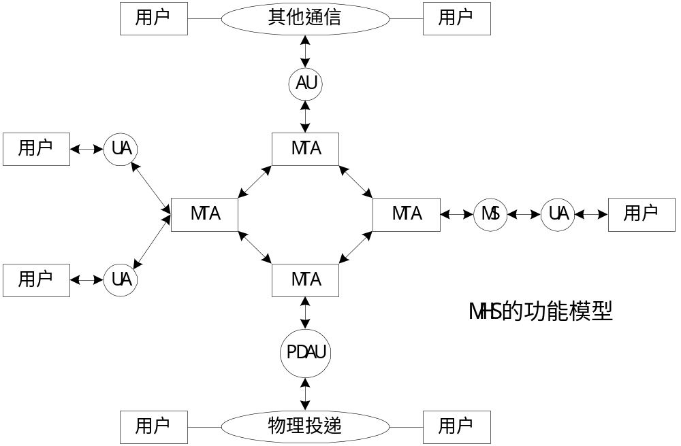
电子文电处理MHS

Slide 60
习题与思考
  16、传输层实现的主要功能包括哪些？
  17、试分析不同类型网络服务对传输层的影响。

